Slide 1

Тема. Зірка Мензатюк. «Таємниця козацької шаблі». Значення історичного минулого для сучасної людини. Екзотика українських старовинних замків. Створення туристичного путівника «Мандри сім‘ї Руснаків».

Slide 2
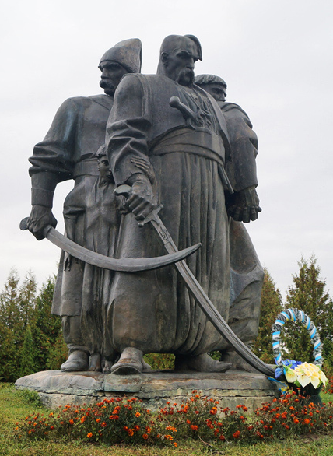
Епіграф до уроку
Хто не знає свого минулого,
той не вартий майбутнього, хто не відає про славу своїх предків, той сам не вартий пошани
Максим Рильський

Slide 3

Словникова робота
Лексичне значення слова «путівник»
Довідник, що містить дані, які допомагають орієнтуватися в певному місці, під час подорожі і т. ін.
Академічний тлумачний словник
Путівник, також Провідник — друкована книга, електронний чи аудіовізуальний довідник, присвячений якомусь місту, музею, туристичному місцю тощо.
Вікіпедія

Slide 4
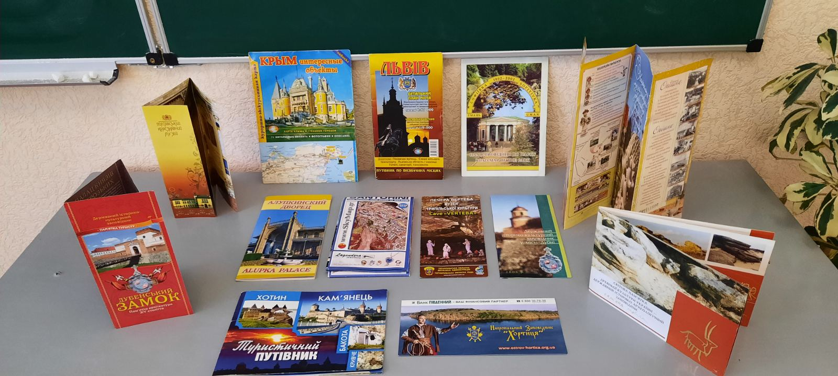
Виставка туристичних путівників

Slide 5
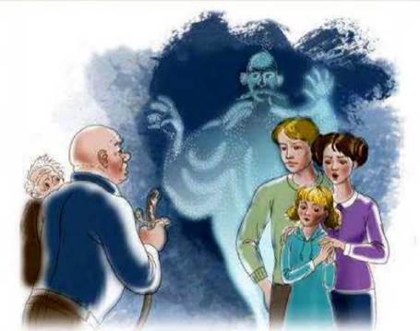
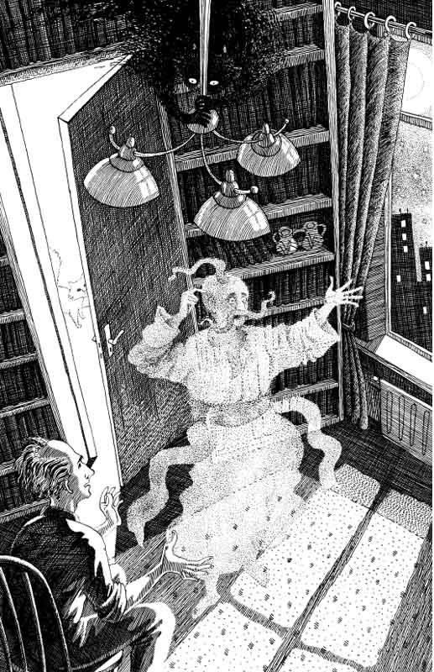
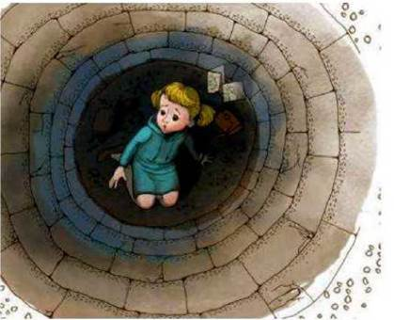
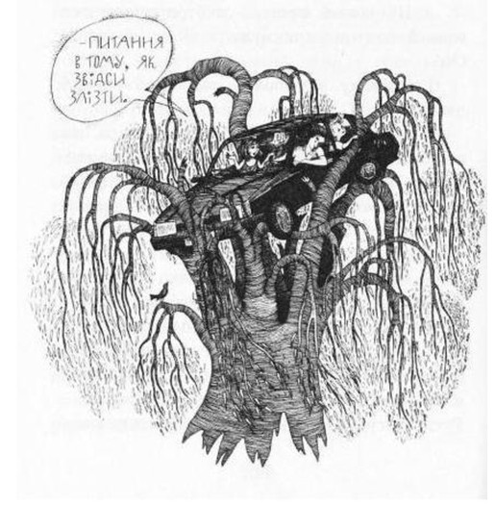
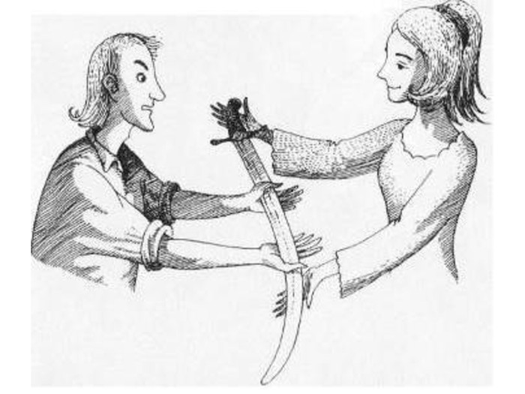
Гра «Злови помилку»
Відповідь : 1, 4, 5, 7, 8, 11.

Slide 6
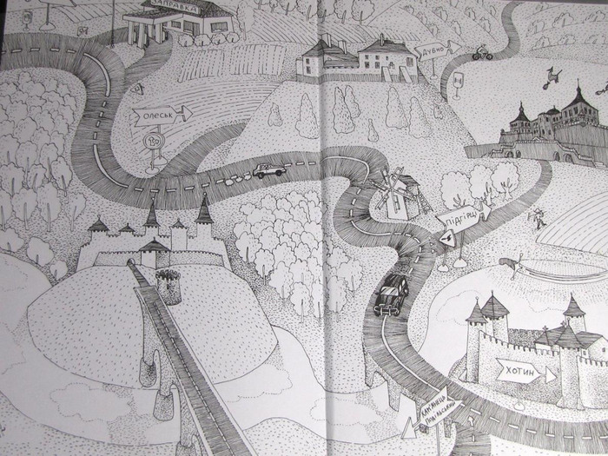
МАРШРУТ ПОДОРОЖІ СІМ'Ї РУСНАКІВ
1. Київ – Тараканівський форт – Берестечко – Дубно – Підгірці – Олесько - Кам‘янець - Подільський – Хотин.
2. Київ – Дубно – Тараканівський форт – Берестечко – Підгірці – Олесько - Кам‘янець - Подільський – Хотин.
3. Київ - Кам‘янець - Подільський - Дубно – Тараканівський форт – Берестечко – Підгірці – Олесько – Хотин.
4. Київ – Хотин - Кам‘янець - Подільський - Дубно – Підгірці – Олесько – Тараканівський форт – Берестечко.

Slide 7
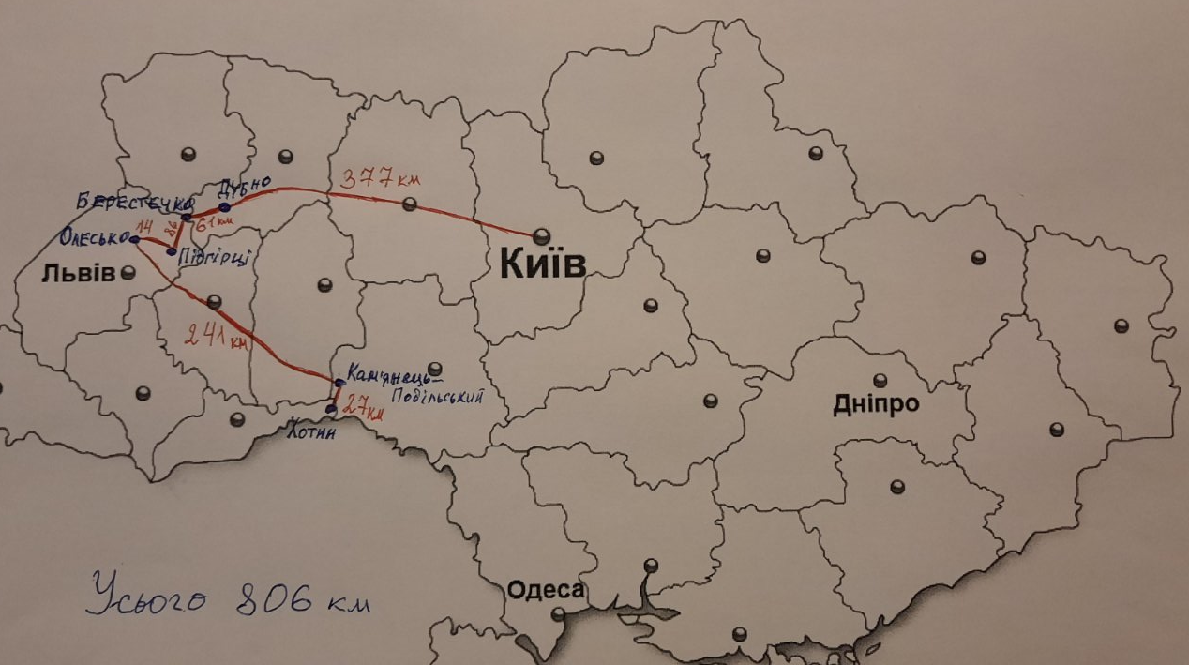
Карта подорожі сім‘ї Руснаків

Slide 8
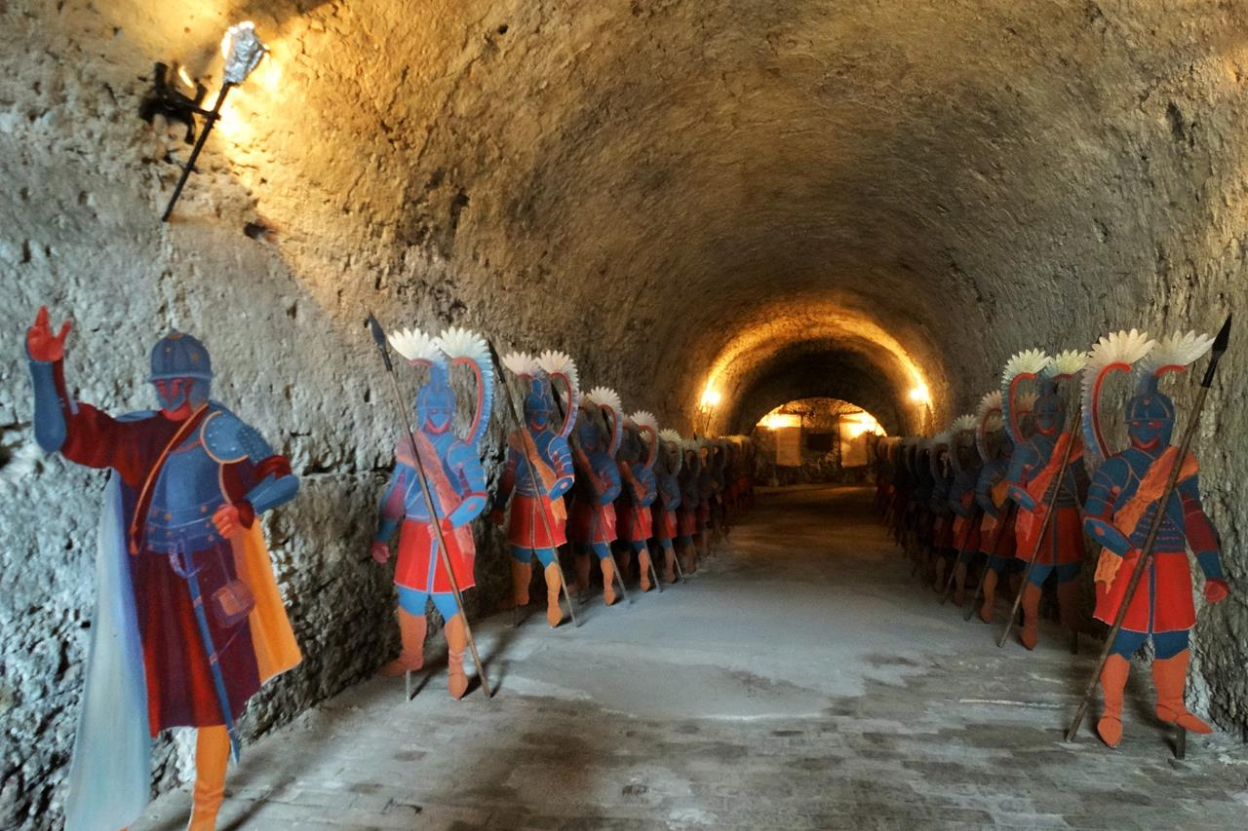
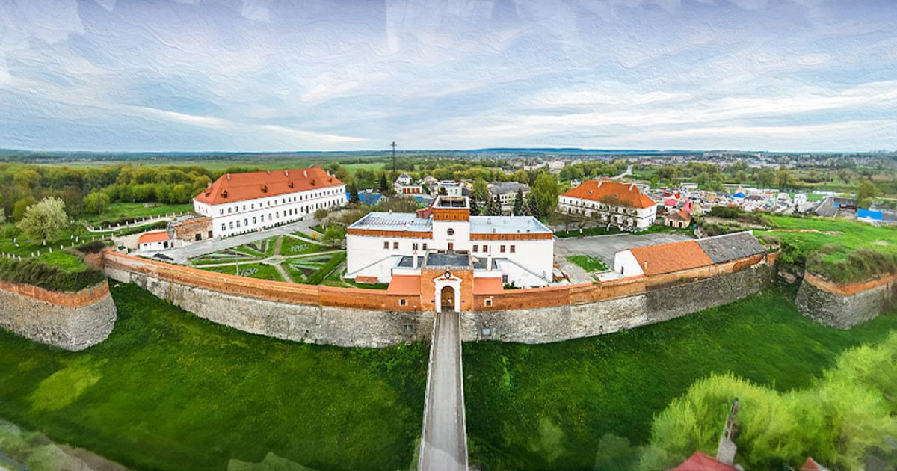
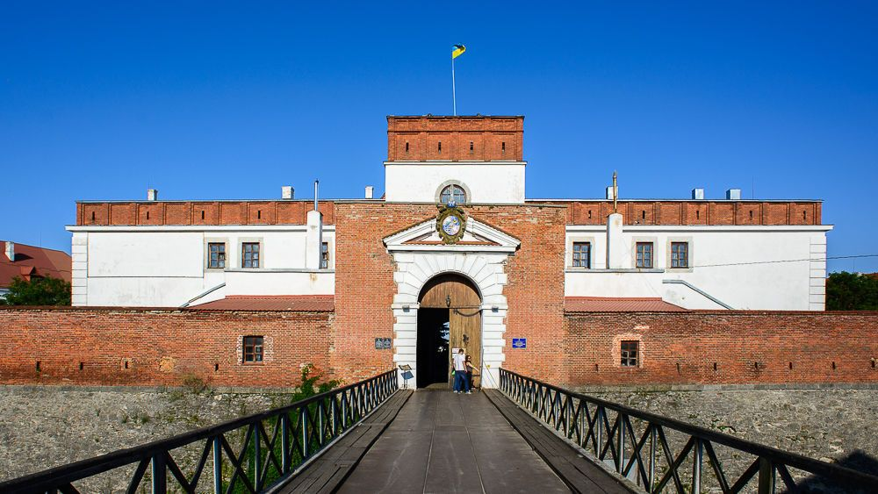
Презентація сторінок путівника
Дубенський замок

Slide 9
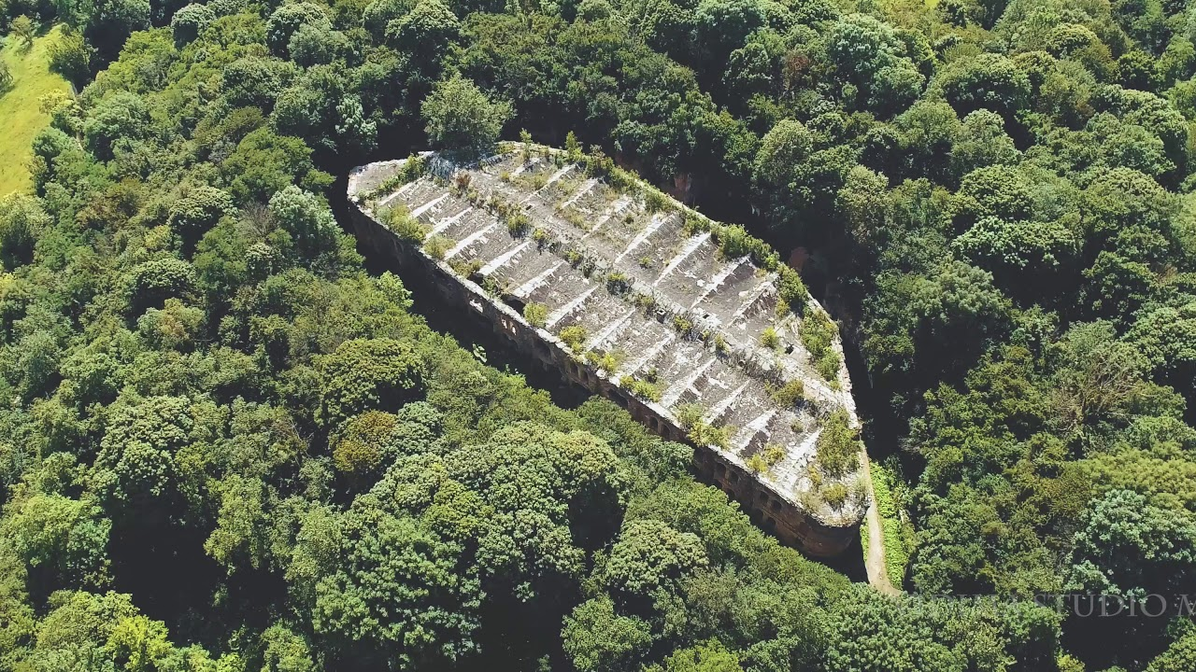
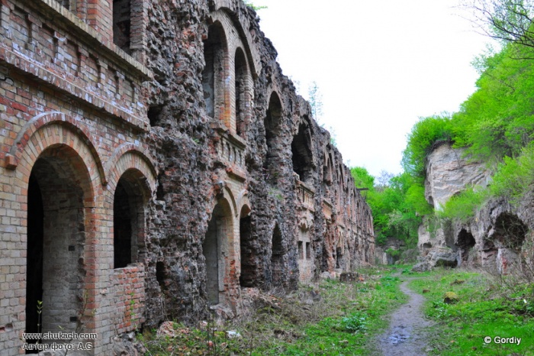
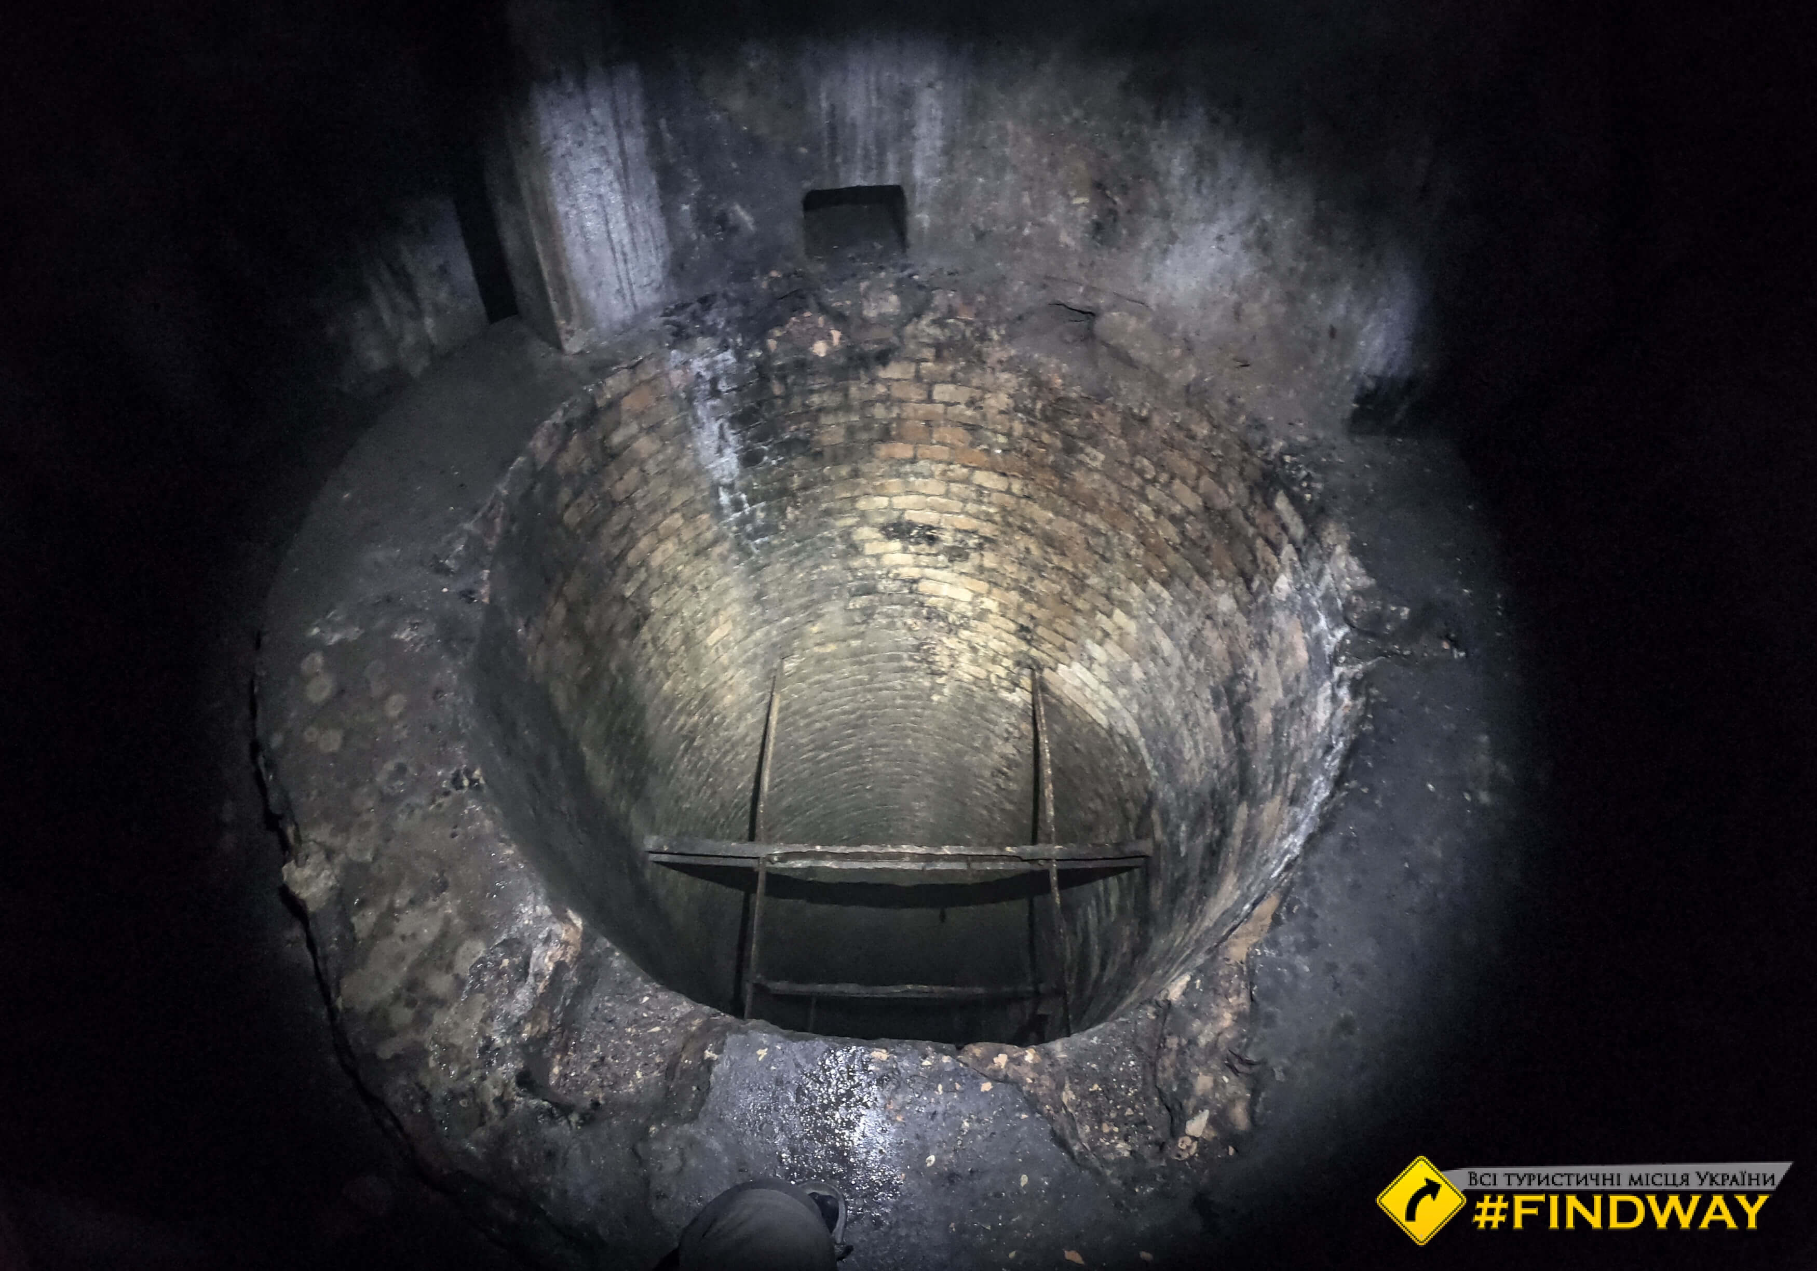
Тараканівський форт

Slide 10
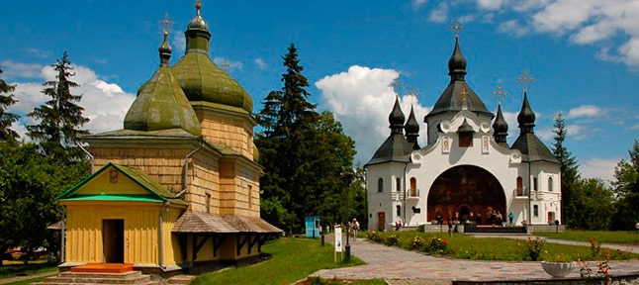
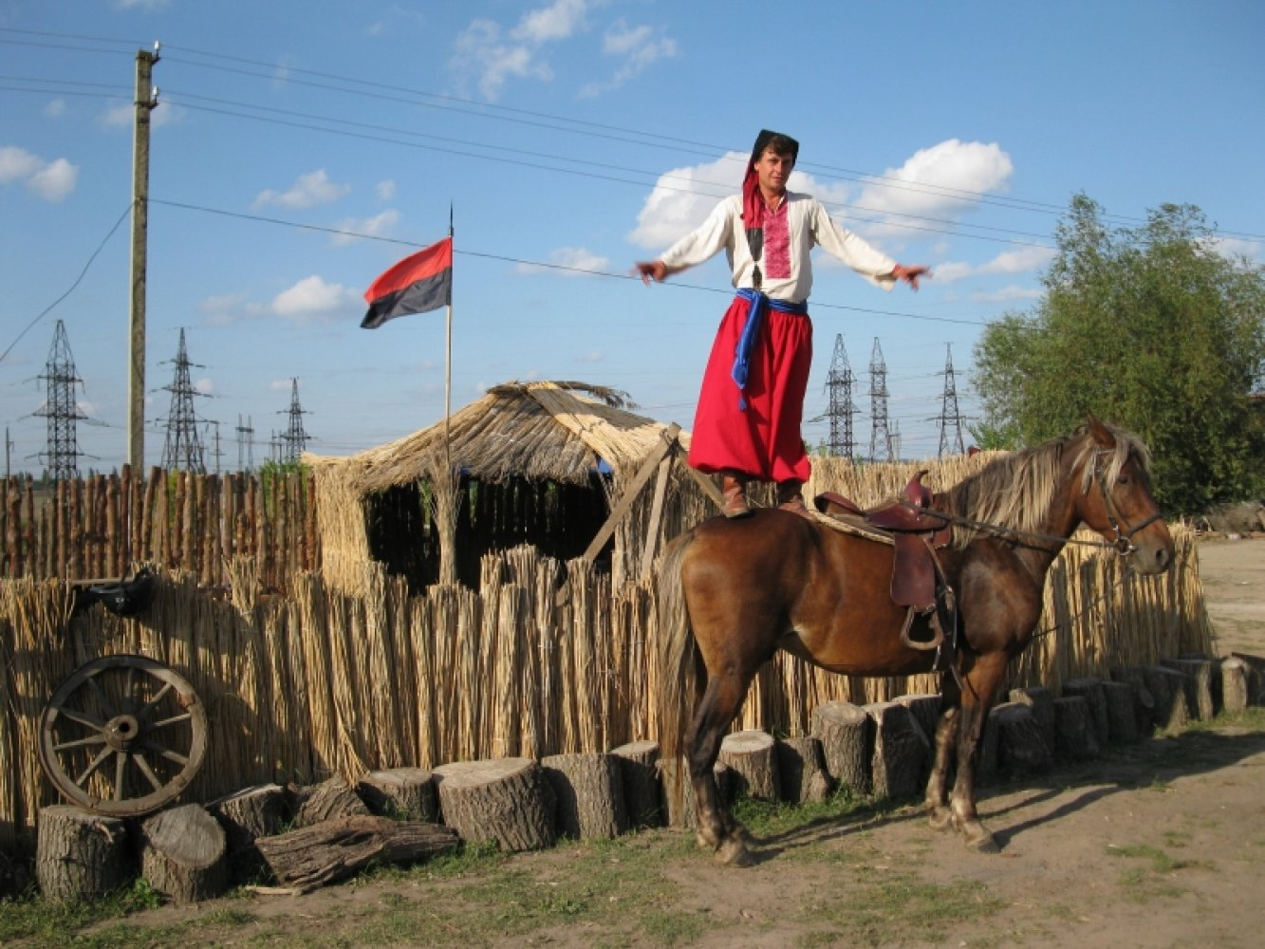
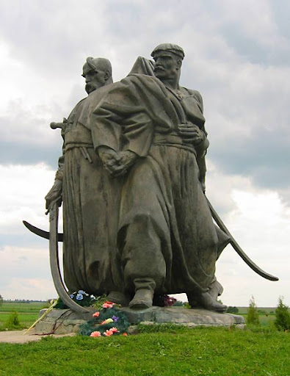
Берестечко

Slide 11
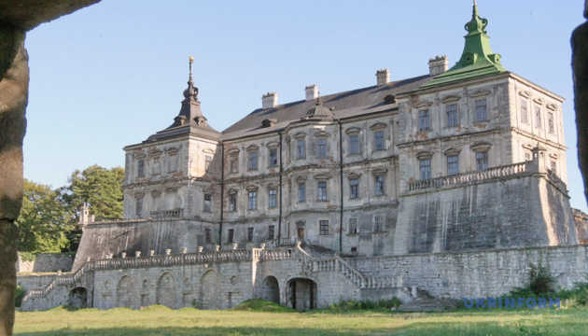
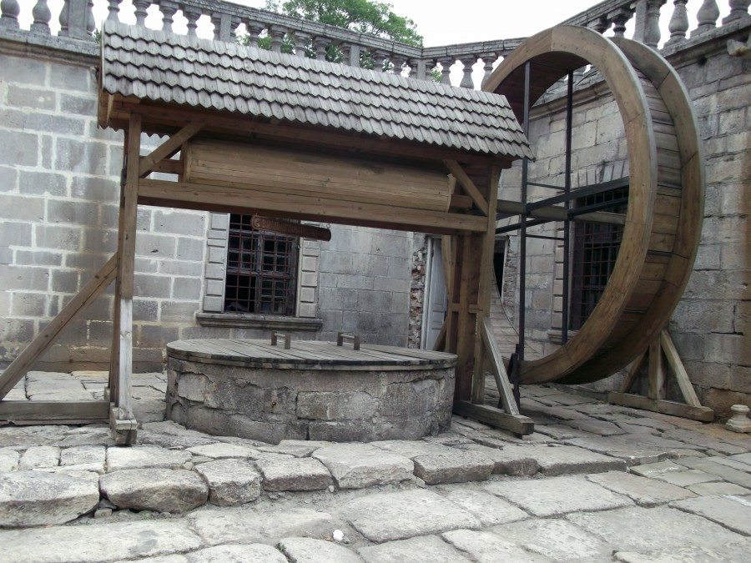
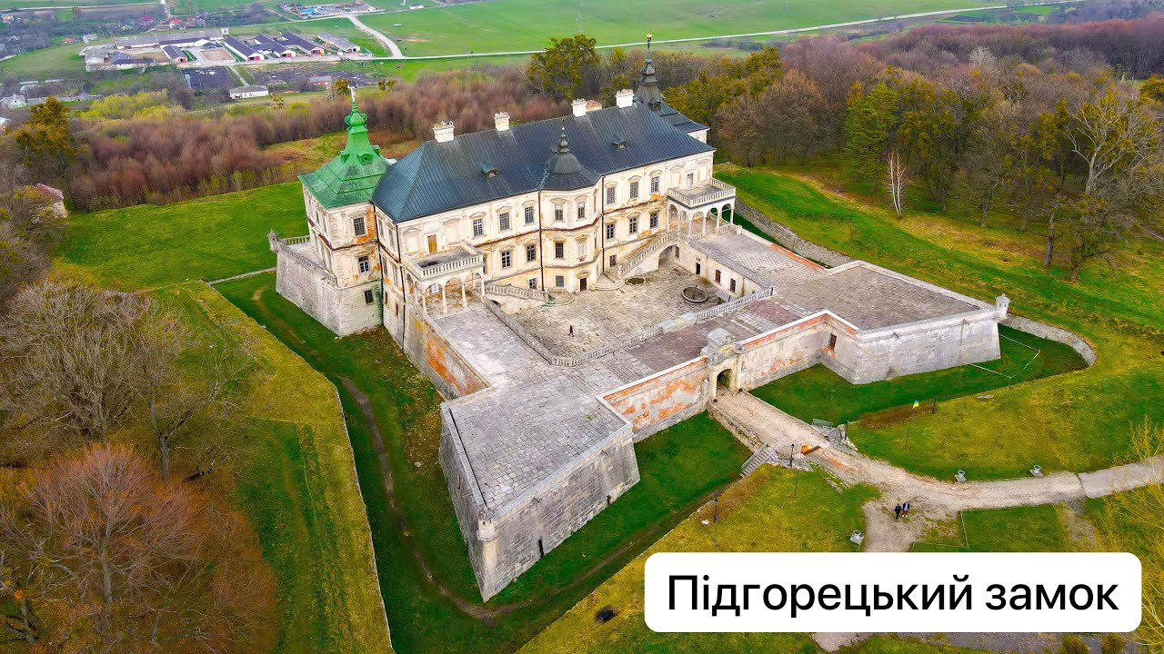
Підгорецький замок

Slide 12
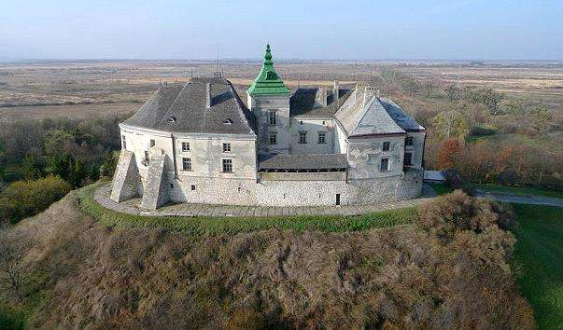
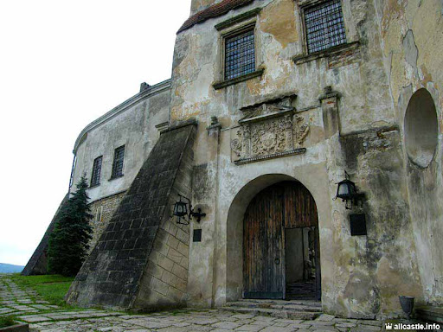
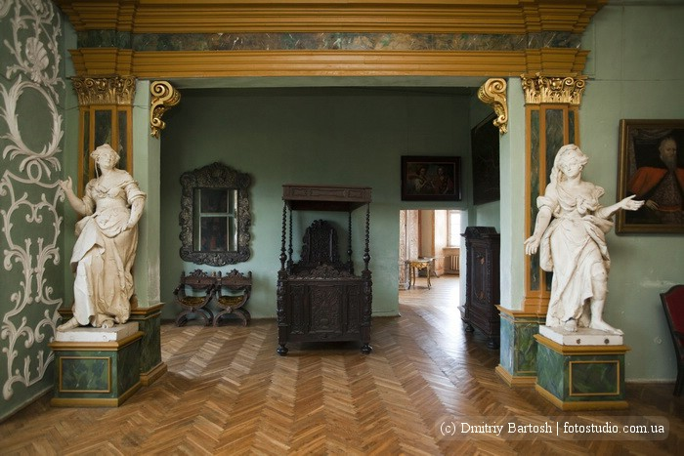
Олеський замок

Slide 13
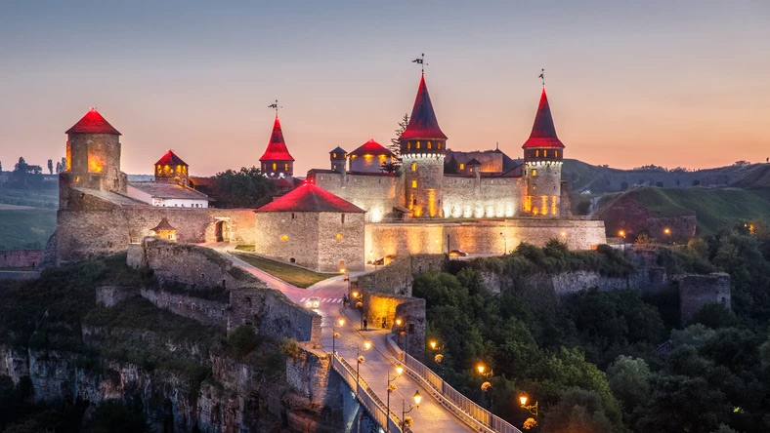
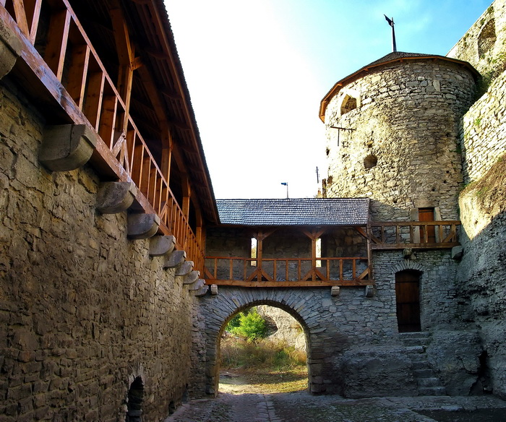
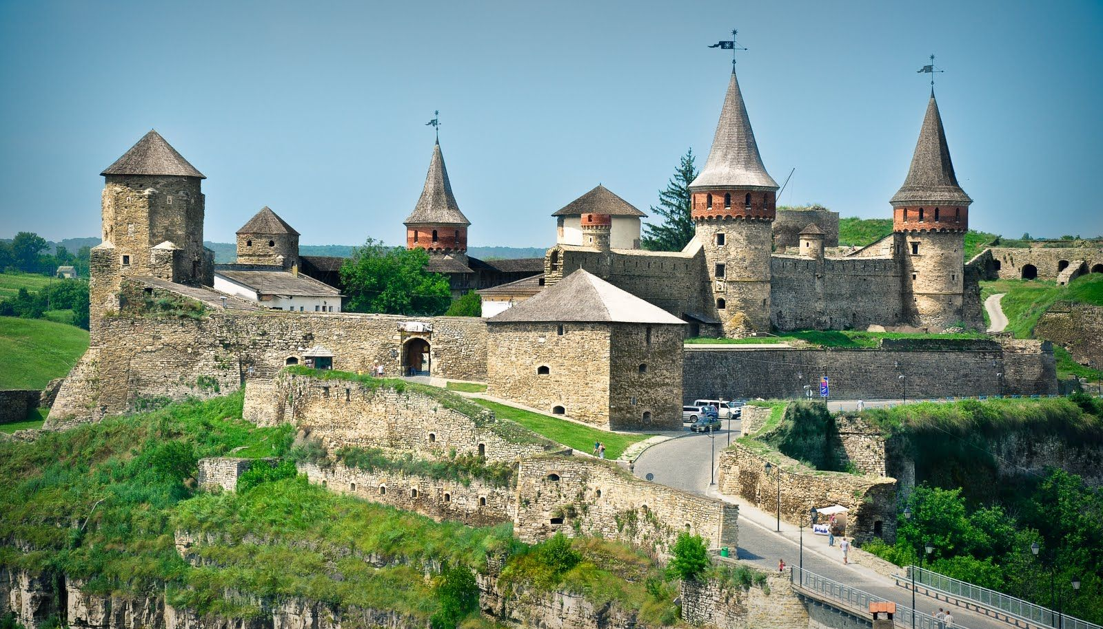
Кам‘янець –Подільська фортеця

Slide 14
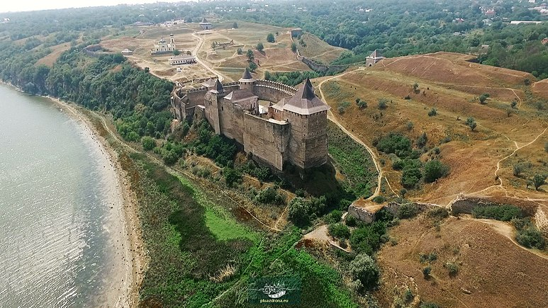
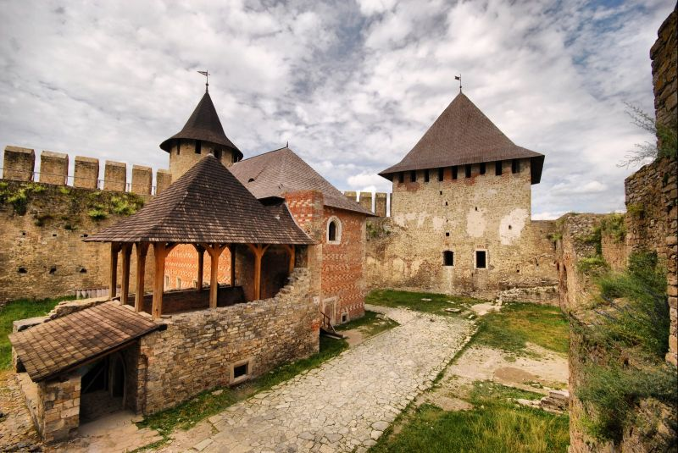
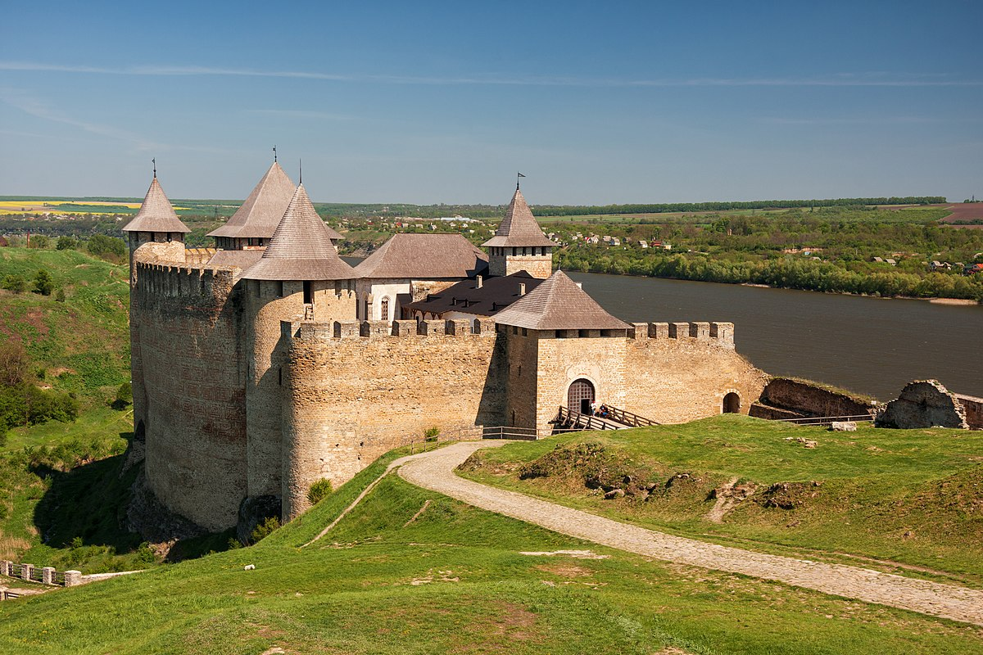
Хотинська фортеця

